Slide 1
Traffic Measurement 2

Slide 2
Count-Min Sketches

Slide 3
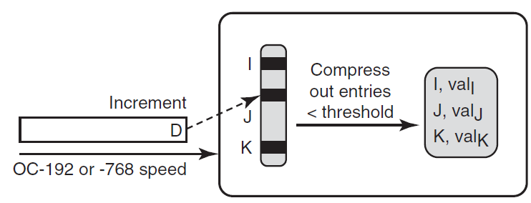
Rilevamento degli Heavy Hitters
Counter > threshold?
Obiettivo: identificare i flussi composti da almeno T pacchetti
Soluzione semplice:
Conserva e aggiorna un contatore per ogni flusso
Quando un flusso supera la soglia copiare l’identificativo del flusso
Svantaggio: grande occupazione di memoria

Slide 4
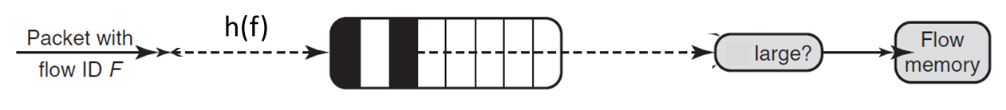
Rilevamento degli Heavy Hitters
Sia A un array di contatori di lunghezza m, sia h una funzione hash h: {0,1}* → [0,m)
Calcolare l’identificativo di flusso del pacchetto, F
(per esempio F = ip_s || ip_d || proto || port_s || port_d )
Calcolare l’hash j = h(F) e incrementare il contatore A[ j ]
Se il contatore è al di sopra della soglia, copialo
Sono presenti falsi positivi quando:
  Un flusso piccolo cade nello stesso contatore di un flusso grande (collisione)
  Diversi piccoli flussi possono far superare la soglia a un contatore (multicollisione)

Slide 5
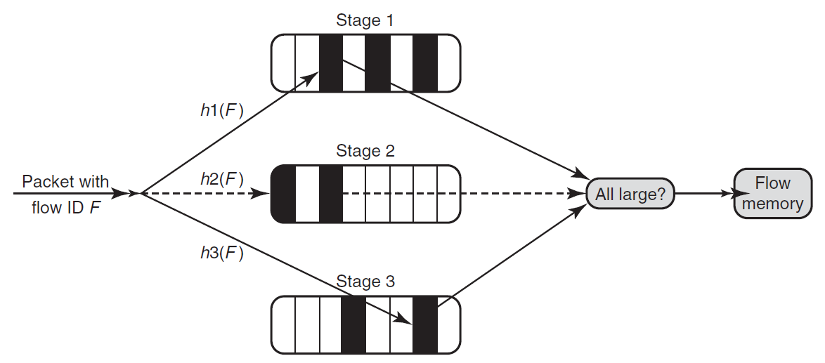
Rilevamento degli Heavy Hitters con Count-Min Sketches
Si possono ridurre, ma non eliminare, i falsi positivi usando più funzioni hash indipendenti
Questa tecnica usa una struttura dati chiamata «Count-Min Sketches»

Slide 6
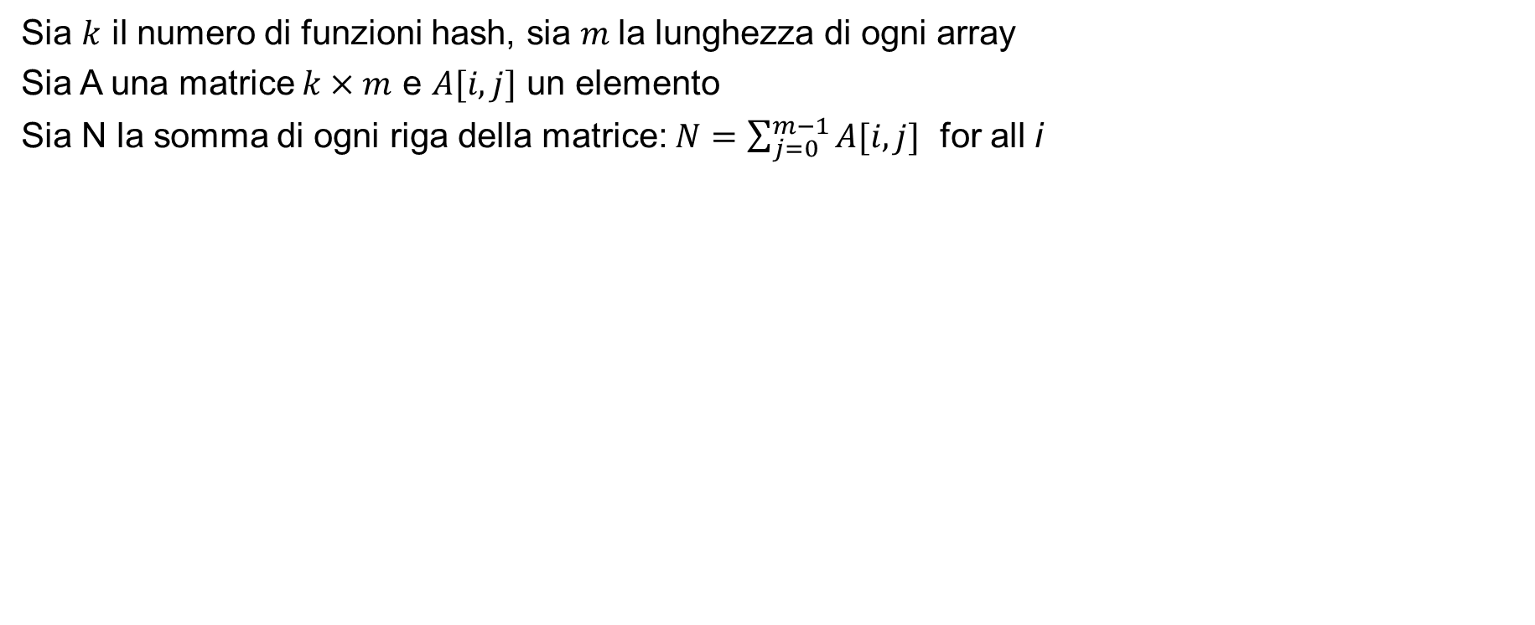
Accuratezza dei CM Sketches
Sia $k$ il numero di funzioni hash, sia $m$la lunghezza di ogni array
Sia A una matrice $k×m$ e $A[i,j]$ un elemento
Sia N la somma di ogni riga della matrice: $N=\sum_{j=0}^{m−1}{A[i,j]}$ for all i
= N
= N
= N
k
m

Slide 7

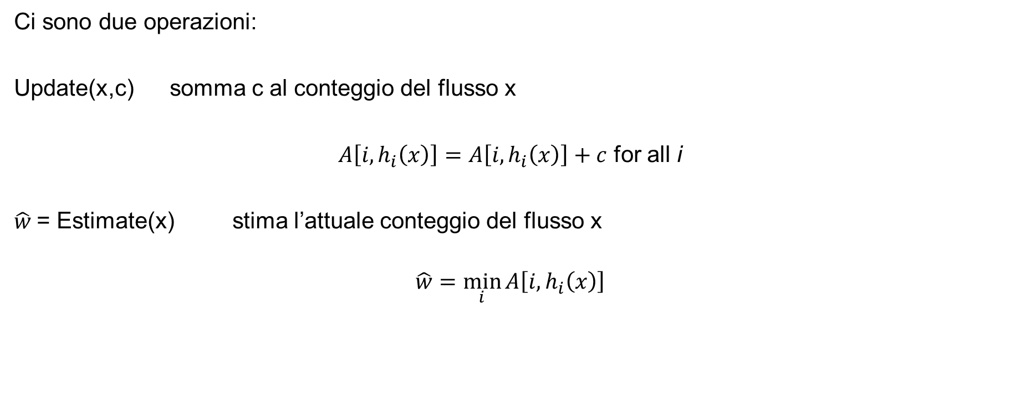
Accuratezza dei CM Sketches
Ci sono due operazioni:
Update(x,c) somma c al conteggio del flusso x
$A\left[i,h_{i}\left(x\right)\right]=A\left[i,h_{i}\left(x\right)\right]+c$ for all i
$\hat{w}$= Estimate(x) stima l’attuale conteggio del flusso x
$$\hat{w}=\min_{i}{A\left[i,h_{i}\left(x\right)\right]}$$
 | +1
 |  |  | +1
 |  | +1
 | 7
 |  |  | 2
 |  | 9
$$\hat{w}=2$$

Slide 8
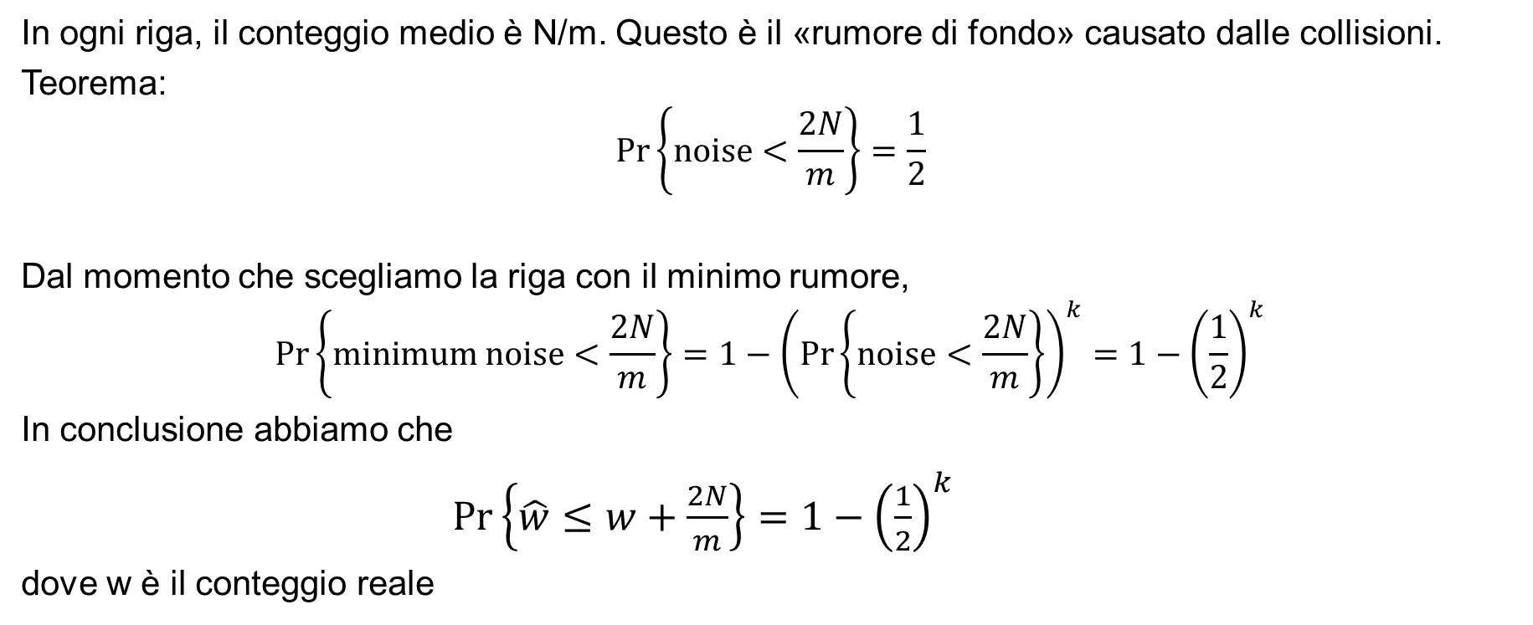
Accuratezza dei CM Sketches
In ogni riga, il conteggio medio è N/m. Questo è il «rumore di fondo» causato dalle collisioni.
Teorema:
$$\operatorname{Pr}\left\{\text{noise}<\frac{2N}{m}\right\}=\frac{1}{2}$$
Dal momento che scegliamo la riga con il minimo rumore,
$$\operatorname{Pr}\left\{\text{minimum} \text{noise}<\frac{2N}{m}\right\}=1−{\left(\operatorname{Pr}\left\{\text{noise}<\frac{2N}{m}\right\}\right)}^{k}=1−{\left(\frac{1}{2}\right)}^{k}$$
In conclusione abbiamo che
$\operatorname{Pr}\left\{\hat{w}≤w+\frac{2N}{m}\right\}=1−{\left(\frac{1}{2}\right)}^{k}$
dove w è il conteggio reale

Slide 9
Count-Min Sketch esempio (1)
Input
Capacità di collegamento C = 100 Mbit/s
N = 100 000 flussi
Output
flussi sopra 1 Mbit/s
Scelte progettuali
Ogni stadio ha m = 1000 bucket
k = 4 stadi indipendenti

Slide 10
Count-Min Sketch esempio (2)
Qual è la probabilità che un flusso di 100 kbit/s sia al di sopra della soglia?
Abbiamo un falso positivo se tutti gli altri flussi sommano fino a 900 kbit/s.
Quanti bucket con 900 kbit/s possiamo avere?
Al massimo (100 Mbit/s – 100 kbit/s) / 900 kbit/s = 111 buckets
Qual è la probabilità che il flusso colpisca uno di questi bucket?
111 bucket / 1000 bucket totali = 11,1%
Con 4 fasi, la probabilità di falsi positivi scende a
(11.1%)^4 = 0.015%

Slide 11
CONTEGGIO PROBABILISTICO

Slide 12
Conteggio dei flussi
Invece di contare i pacchetti, contare il numero di flussi che generano traffico al di sopra di una determinata soglia
Esempi: rilevamento di attacchi, identificazione di applicazioni ad alto consumo di banda
Metodo ingenuo: tabella hash contenente tutte le coppie Origine/Destinazione osservate
Richiede troppa memoria

Slide 13
Flajolet-Martin Algorithm (1984)
Scambia la precisione con la memoria
Idea di base:
cercare pattern non comuni negli hash degli ID di flusso
Se vengono trovati pattern molto rari, ci sono molti flussi

Slide 14
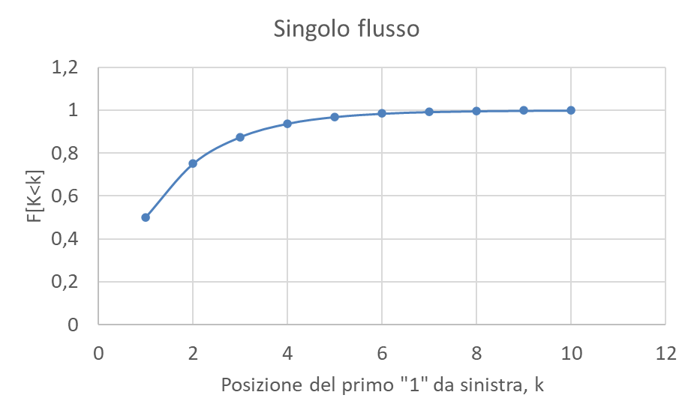
Flajolet-Martin Algorithm (1984)
Per un singolo valore hash, sia K la posizione del primo «1» nell'hash
K = numero di zeri iniziali + 1
K è una variabile casuale geometrica
con p = 1/2
  Pr[K < k] = 1 – 1/2^{k}

Slide 15
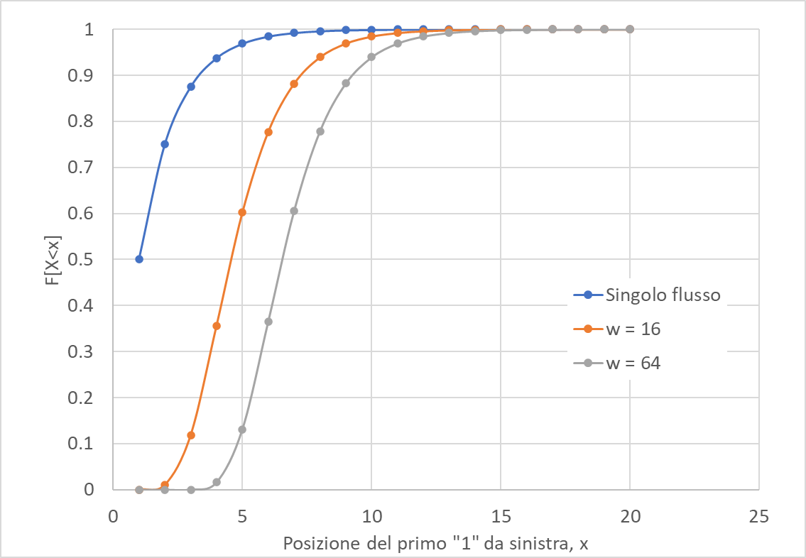
Flajolet-Martin Algorithm (1984)
Per w flussi unici, sia X la posizione più a destra del primo «1»
Pr[ X < x ] = Pr[K < x]^w = [1 – 1/2^{x} ]^{w}
  Pr[ X = x ] è massima in x = log₂(w)

Slide 16
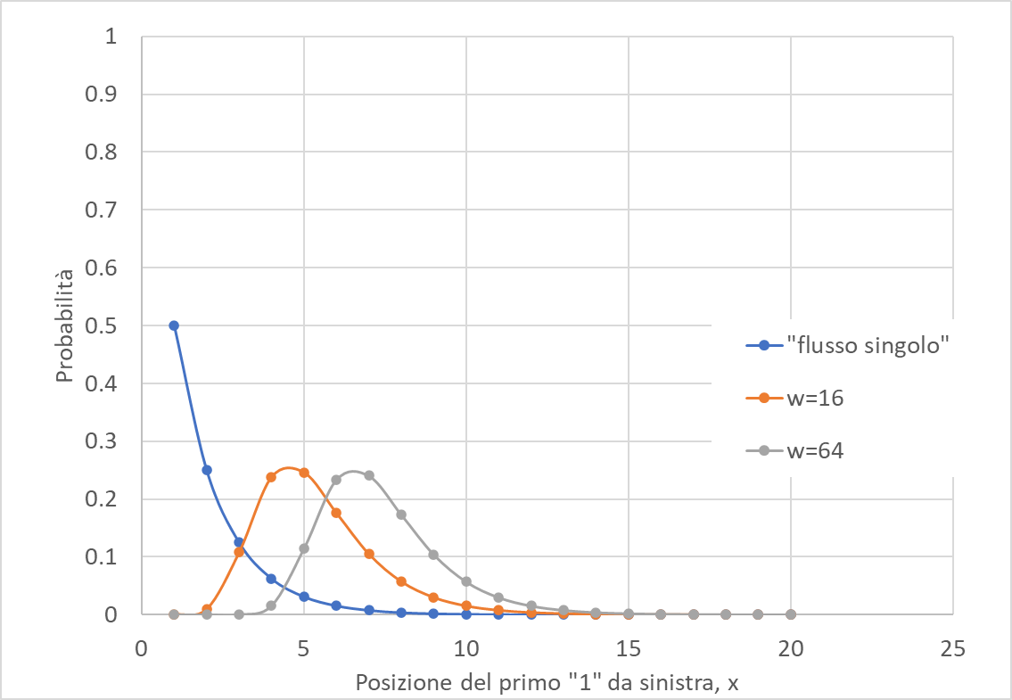
Flajolet-Martin Algorithm (1984)
Per w flussi unici, sia X la posizione più a destra del primo «1»
Pr[ X < x ] = Pr[K < x]^w = [1 – 1/2^{x} ]^{w}
  Pr[ X = x ] è massima in x = log₂(w)

Slide 17
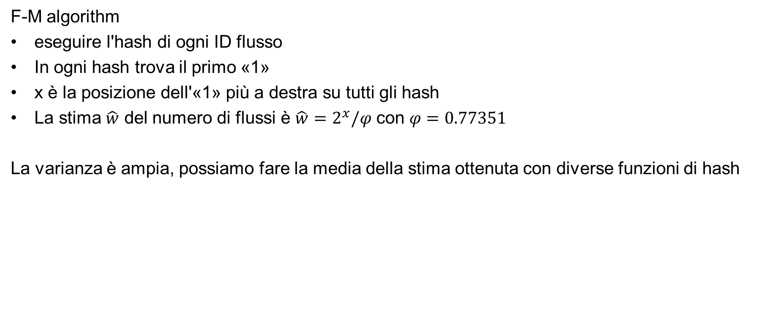
Flajolet-Martin Algorithm (1984)
F-M algorithm
eseguire l'hash di ogni ID flusso
In ogni hash trova il primo «1»
x è la posizione dell'«1» più a destra su tutti gli hash
La stima $\hat{w}$ del numero di flussi è $\hat{w}=2^{x}/φ$ con $φ=0.77351$
La varianza è ampia, possiamo fare la media della stima ottenuta con diverse funzioni di hash

Slide 18
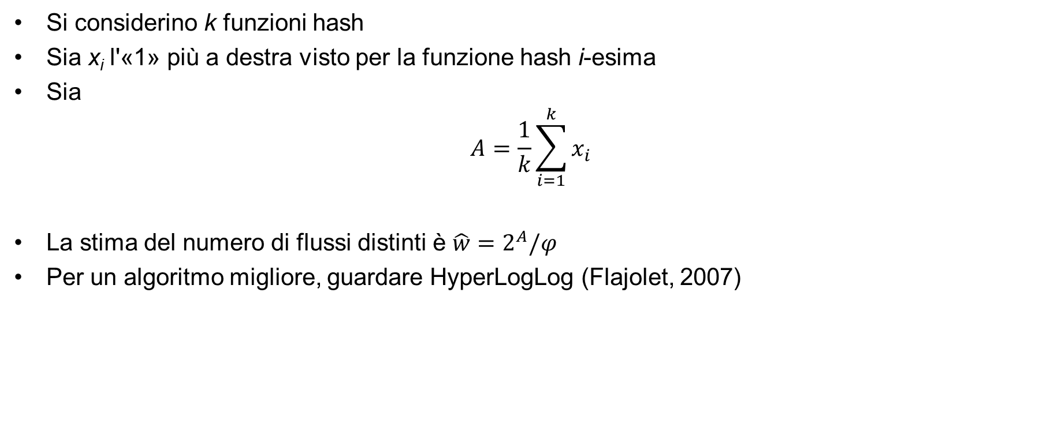
Flajolet-Martin Algorithm (1984)
Si considerino k funzioni hash
Sia x_{i} l'«1» più a destra visto per la funzione hash i-esima
Sia
$$A=\frac{1}{k}\sum_{i=1}^{k}{x_{i}}$$
La stima del numero di flussi distinti è $\hat{w}=2^{A}/φ$
Per un algoritmo migliore, guardare HyperLogLog (Flajolet, 2007)

Slide 19
HASH-BASED SAMPLING

Slide 20
Trajectory Sampling
Se il campionamento avviene in modo indipendente su ciascun router, non è possibile seguire il percorso di un pacchetto nella rete. Alcuni router lo campionano, altri no. Se proviamo a seguirlo, ci perdiamo.
Vogliamo che un pacchetto sia campionato da tutti i router o da nessuno. In questo modo stiamo campionando le traiettorie e possiamo tracciare il percorso di un pacchetto nella rete.
Come possiamo costringere i router a prendere decisioni di campionamento coordinate?

Slide 21
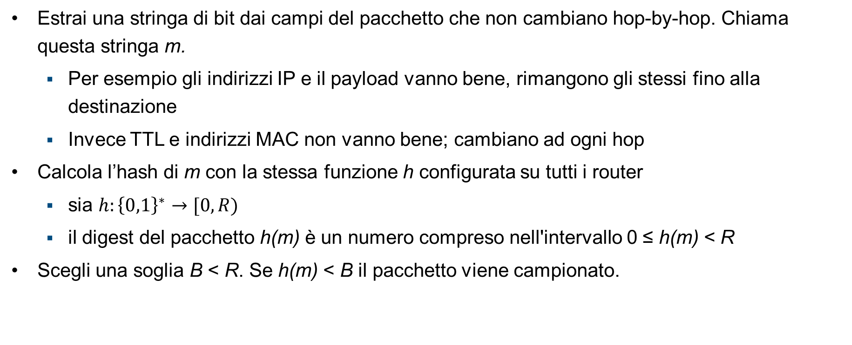
Trajectory Sampling
Estrai una stringa di bit dai campi del pacchetto che non cambiano hop-by-hop. Chiama questa stringa m.
  Per esempio gli indirizzi IP e il payload vanno bene, rimangono gli stessi fino alla destinazione
  Invece TTL e indirizzi MAC non vanno bene; cambiano ad ogni hop
Calcola l’hash di m con la stessa funzione h configurata su tutti i router
  sia $h:{\left\{0,1\right\}}^{∗}→[0,R)$
  il digest del pacchetto h(m) è un numero compreso nell'intervallo 0 ≤ h(m) < R
Scegli una soglia B < R. Se h(m) < B il pacchetto viene campionato.

Slide 22
Hash input: Invariant Bits of the Packet
Ver
HLen
TOS
Total Length
Identification
D
F
M
F
Fragment Offset
TTL
Protocol
Checksum
Source Address
Destination Address
Options
Payload

Slide 23
Trajectory Sampling
Supponendo che l'output di h(m) sia una variabile casuale uniforme, un dato pacchetto viene conteggiato in tutti i router con probabilità B/R
Possiamo memorizzare il pacchetto campionato o solo un digest di esso. Nel caso di un digest, è meglio usare una diversa funzione di hash g(m). Perché?

Slide 24
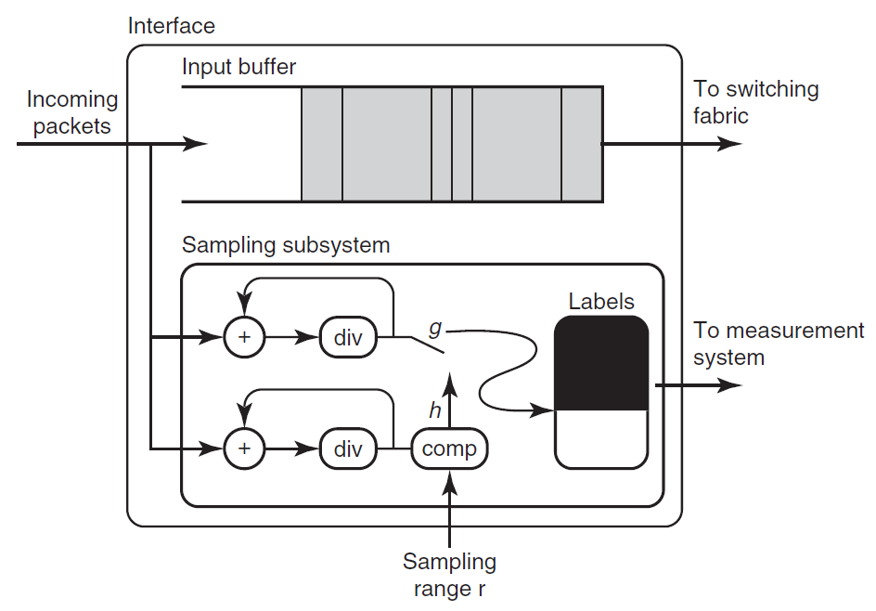
Trajectory Sampling

Slide 25
BLOOM FILTER

Slide 26
IP traceback
Supponiamo di aver trovato un pacchetto malevolo. Vogliamo scoprire da quale router di confine è entrato nella nostra rete, ma l’indirizzo IP sorgente è contraffatto e il pacchetto ha già attraversato molti nodi.
Perché non filtrare semplicemente gli indirizzi contraffatti?
In generale non si può sapere se un indirizzo è contraffatto. La tecnica Unicast Reverse-Path Forwarding ne può filtrare alcuni e solo se il routing è simmetrico.
  Il router R1 riceve da un router R2 un pacchetto con IP sorgente S
  R1 cerca S nella propria tabella di routing e guarda il next hop corrispondente
  Se il next hop è R2 allora accetta il pacchetto, altrimenti lo scarta

Slide 27
IP Traceback via logging
R
R
A
R
R
R
R₇
R
R₄
R₅
R₆
Il pacchetto malevolo P
va dall'attaccante A
alla vittima V.
Dopo l'attacco ogni router chiede ai vicini se
hanno visto P
R
R₃
R₁
R₂
Malicious packet, P
Have you seen P?
V
Notes:
27
03/05/2026
Find an attack graph
Routers record packet forwarding events.
Victim walks the network in reverse order querying routers

Slide 28
Logging Challenges
La ricostruzione del percorso di attacco è difficile perché il pacchetto si può essere trasformato mentre si sposta attraverso la rete
L'archiviazione completa dei pacchetti è problematica perché:
  i requisiti di memoria sono proibitivi ad alte velocità di linea
  un registro completo dei pacchetti rappresenta un rischio per la privacy e può essere usato per compiere attacchi
Soluzione possibile:
  usare un filtro Bloom come registro dei pacchetti
  ad intervalli periodici resettare il filtro
Notes:
28
03/05/2026

Slide 29
Un algoritmo veloce per testare l'appartenenza a un insieme: il Filtro di Bloom
Struttura dati
  array binario A di lunghezza
  m = 2^{b} bit
  inizializzato a zero
Inserisci(P)
  Siano h₁, h₂, …, h_{k} k funzioni hash indipendenti con output di b bit
  Calcola k hash di P, d₁=h₁(P), d₂=h₂(P), …
  Poni a 1 gli elementi di A di indici d₁, d₂, …
Appartiene(P)
  Calcola i k hash, d₁, d₂, etc…
  Se A[d_{i}]=1 per ogni i, restituisci vero, altrimenti falso
b bits
1
H₁(P)
1
H(P)
H₂(P)
2^{b}
bits
H₃(P)
1
1
H_{k}(P)
. . .

Slide 30
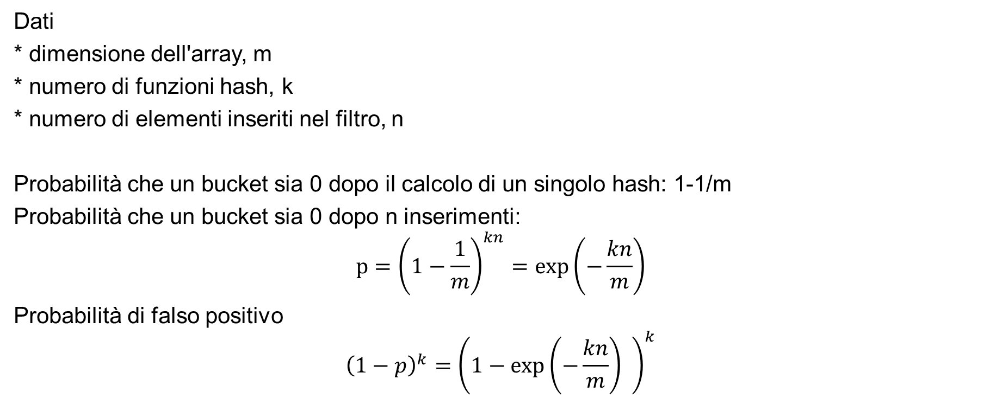
False positive rate
Dati
* dimensione dell'array, m
* numero di funzioni hash, k
* numero di elementi inseriti nel filtro, n
Probabilità che un bucket sia 0 dopo il calcolo di un singolo hash: 1-1/m
Probabilità che un bucket sia 0 dopo n inserimenti:
$$p={\left(1−\frac{1}{m}\right)}^{kn}=\exp\left(−\frac{kn}{m}\right)$$
Probabilità di falso positivo
$${\left(1−p\right)}^{k}={\left(1−\exp\left(−\frac{kn}{m}\right) \right)}^{k}$$

Slide 31
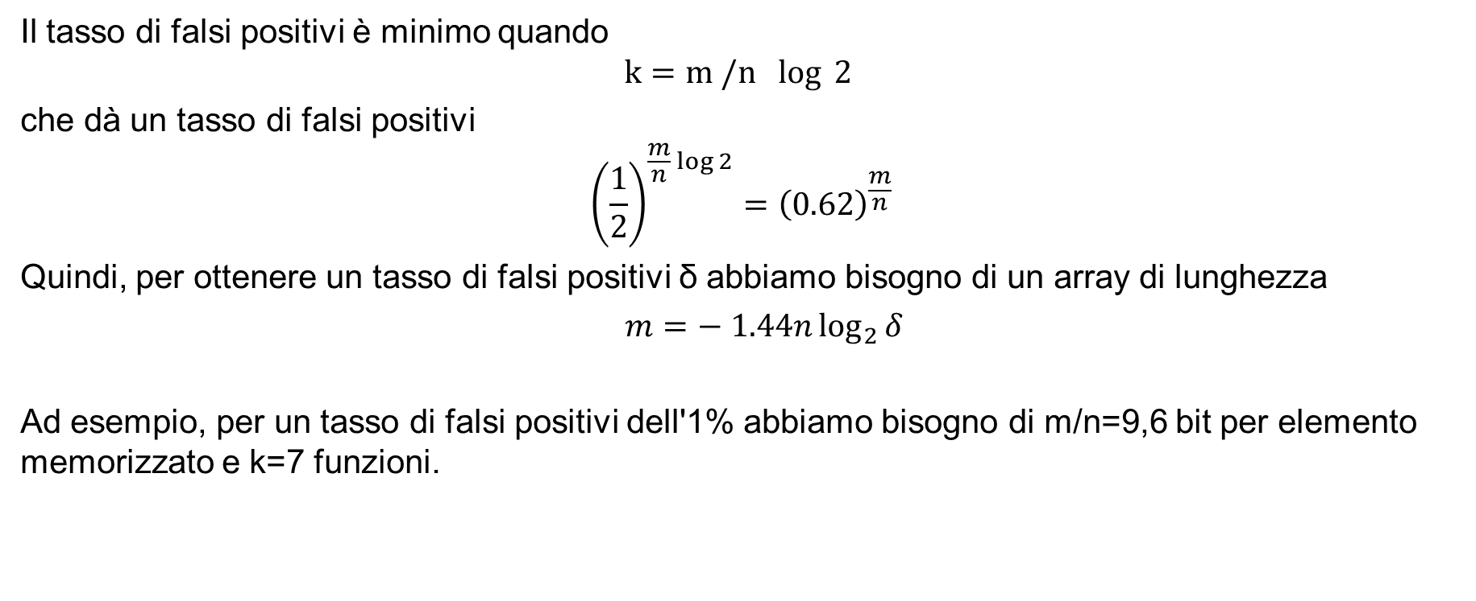
Come scegliere i parametri del filtro Bloom
Il tasso di falsi positivi è minimo quando
$$k=m /n log ⁡2$$
che dà un tasso di falsi positivi
$${\left(\frac{1}{2}\right)}^{\frac{m}{n}\log{2}}={\left(0.62\right)}^{\frac{m}{n}}$$
Quindi, per ottenere un tasso di falsi positivi δ abbiamo bisogno di un array di lunghezza
$m=− 1.44n\log_{2}{δ}$
Ad esempio, per un tasso di falsi positivi dell'1% abbiamo bisogno di m/n=9,6 bit per elemento memorizzato e k=7 funzioni.

